Slide 1
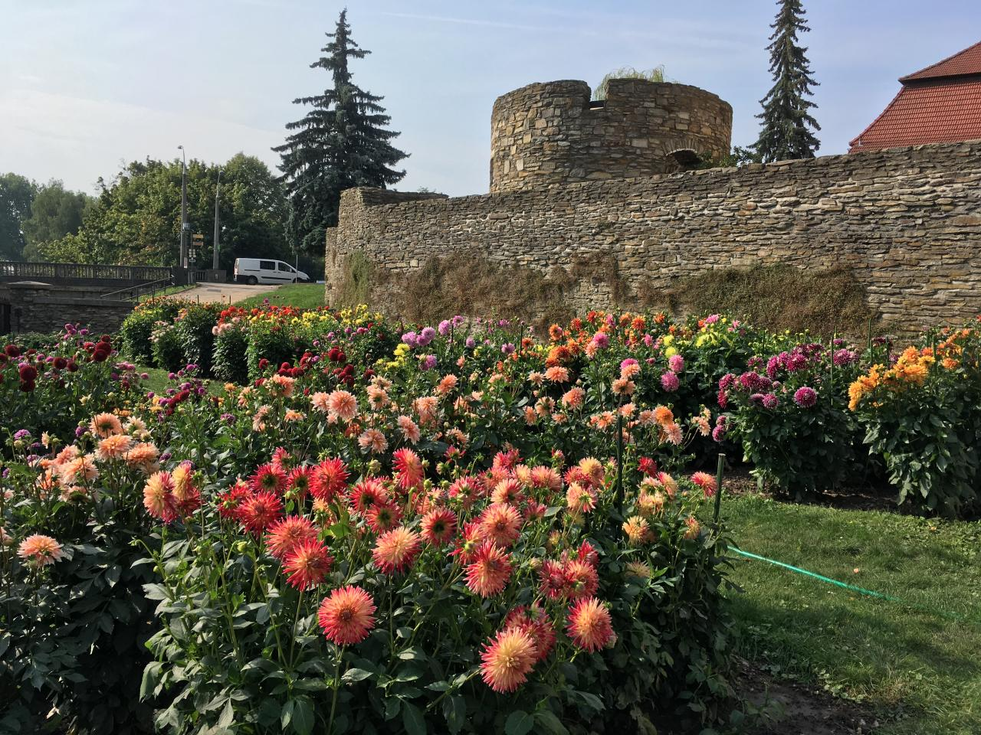
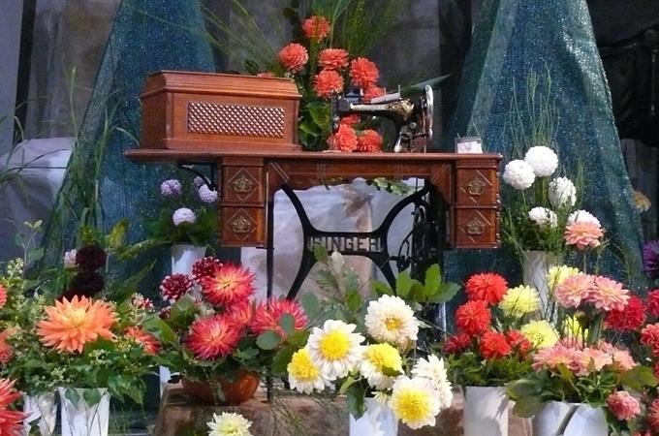
Dahlia - jiřina
Ing. Zuzana Bukvičková

Slide 2
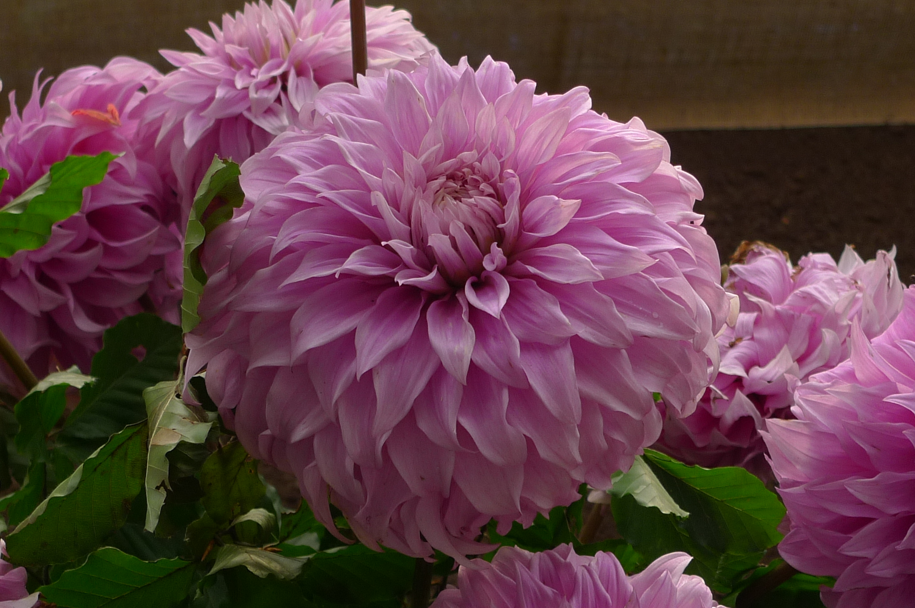
jiřina
Královna podzimních zahrad
Asi 20.000 hybridů
Podle použití se dělí: na záhon, do skalek, do truhlíků či okrasných nádob.
Podle květu: sasankovité, kulovitě kvetoucí, jednoduché, leknínové, kaktusové, polokaktusovité, dekorační, náhrdelníkovité, pomponkovité, rozmanité, druhy Lilliput, jednoleté jiřinky.
Využití: záhony, ornamentální výsadby, k řezu

Slide 3
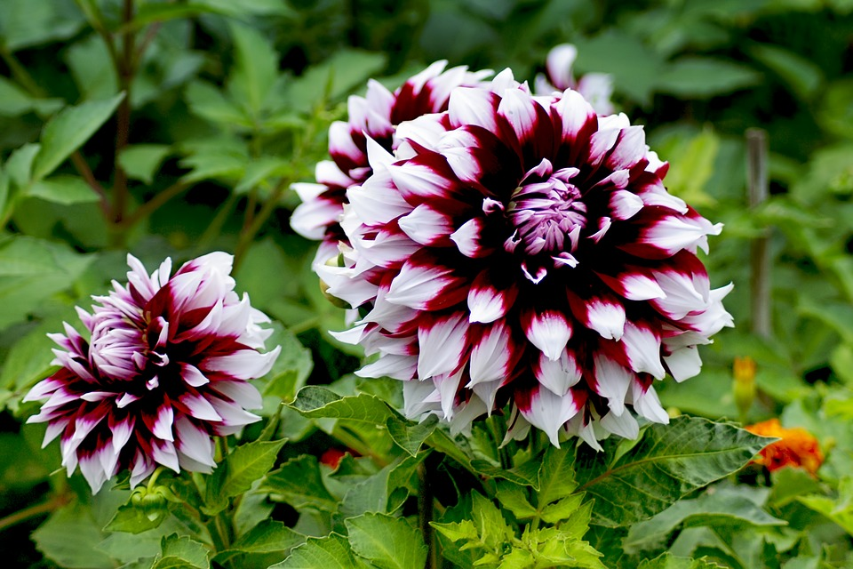
Popis
Nízké i vysoké
Všechny druhy barev kromě modré, kvete od července do října
Dutý stonek s lichozpeřenými listy
Zásobní orgán rostliny - hlíza
Plodem jsou nažky.

Slide 4
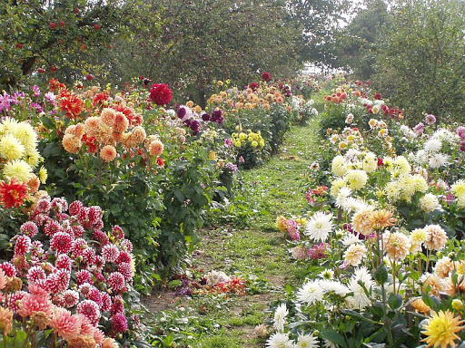
Pěstování
Stanoviště – slunce, snese polostín
Půda – vlhká - nepřemokřená, dobře propustná
středně humózní (běžná zahradní)
Hnojení – do září, přehnojené hlízy špatně zimují
Množení – výsevem nebo dělením
Semeny – jednoleté - v březnu do skleníku, vysazujeme na záhon až v květnu
Hlízy u trvalých můžeme dělit po dvou letech.

Slide 5
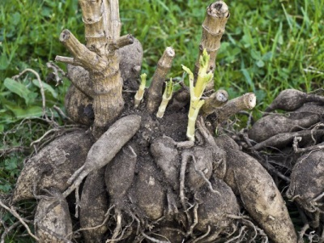
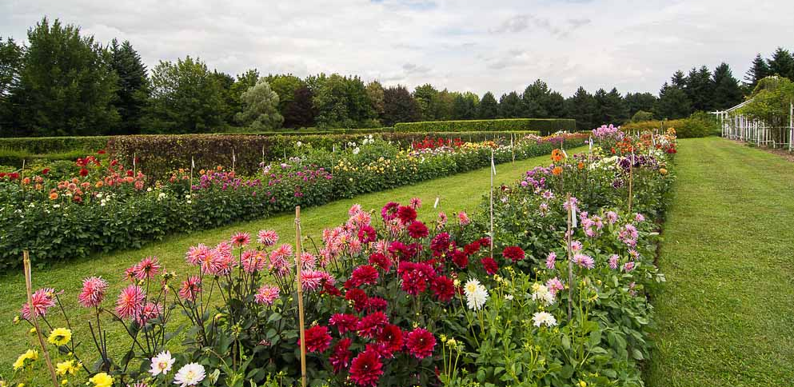
Výsadba na stanoviště
Hlízy do půdy – duben-květen, vysoké cca 8 cm, nízké cca 5 cm hluboko
30 – 90 cm od sebe v závislosti na výšce odrůdy
Vyšší druhy potřebují oporu, přidáváme ji už
při výsadbě, abychom hlízu později v zemi nepoškodili.
Mulč - hlízu ochrání před prvními mrazíky
a navíc omezí zaplevelení.
Mělce zasazené hlízy by se mohly při okopávání zničit
Odkvetlé květy odstraňujeme

Slide 6
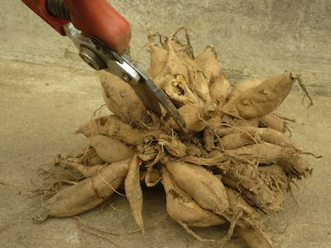
Zimování
Po odkvětu (když mráz spálí listy) - stonky seříznout cca 15 cm nad zemí.
Hlízy se vyndávají opatrně ze země tak, aby se nepoškodily
Minimálně 1 týden suchém místě, aby se zbavily vlhkosti
Umístit do truhlíku s rašelinou - pupeny zůstávají volné bez země.
Vedle sebe, nevrstvit na sebe
Chladné místo bez mrazu.

Slide 7
…a pro zájemce fotokoutek …

Slide 8
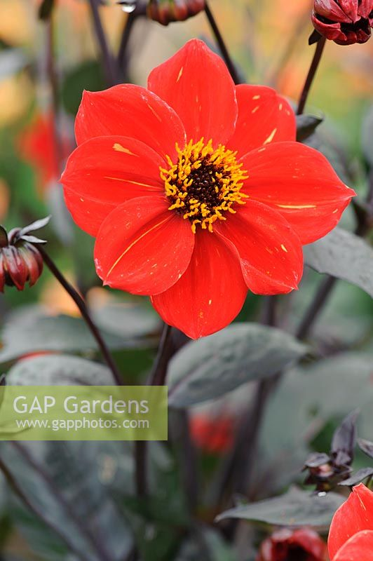
Jiřinky jednoduché
Vysoké 45 – 60 cm
Květ z jednoho kruhu jazykovitých lístků a středového terče z trubičkovitých kvítků
Odrůdy: Preston Park (červené), Yellow Hammer (žluté);

Slide 9
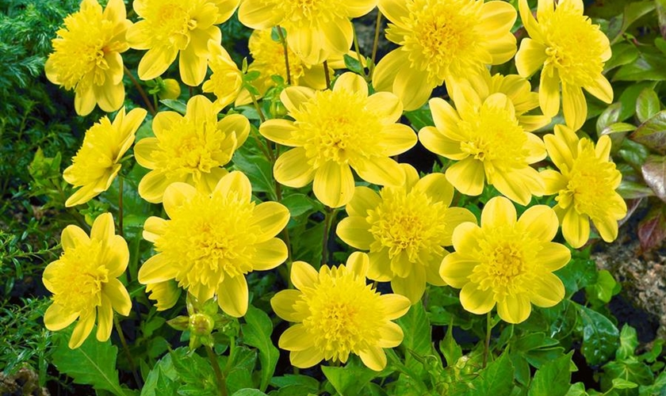
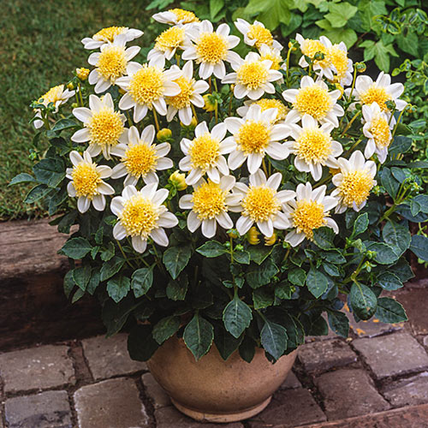
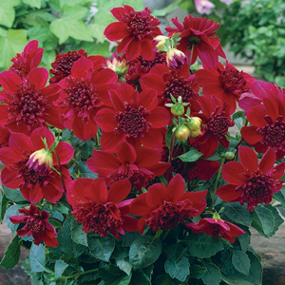
Jiřinky sasankovité (anemonky)
výška cca 30 cm
Terč z trubičkovitých květů obklopený z jednoho či více kruhů jazykovitých lístků
Odrůdy Diamant Geel (žluté), Purpinka (vínové), Toto (bílé);

Slide 10
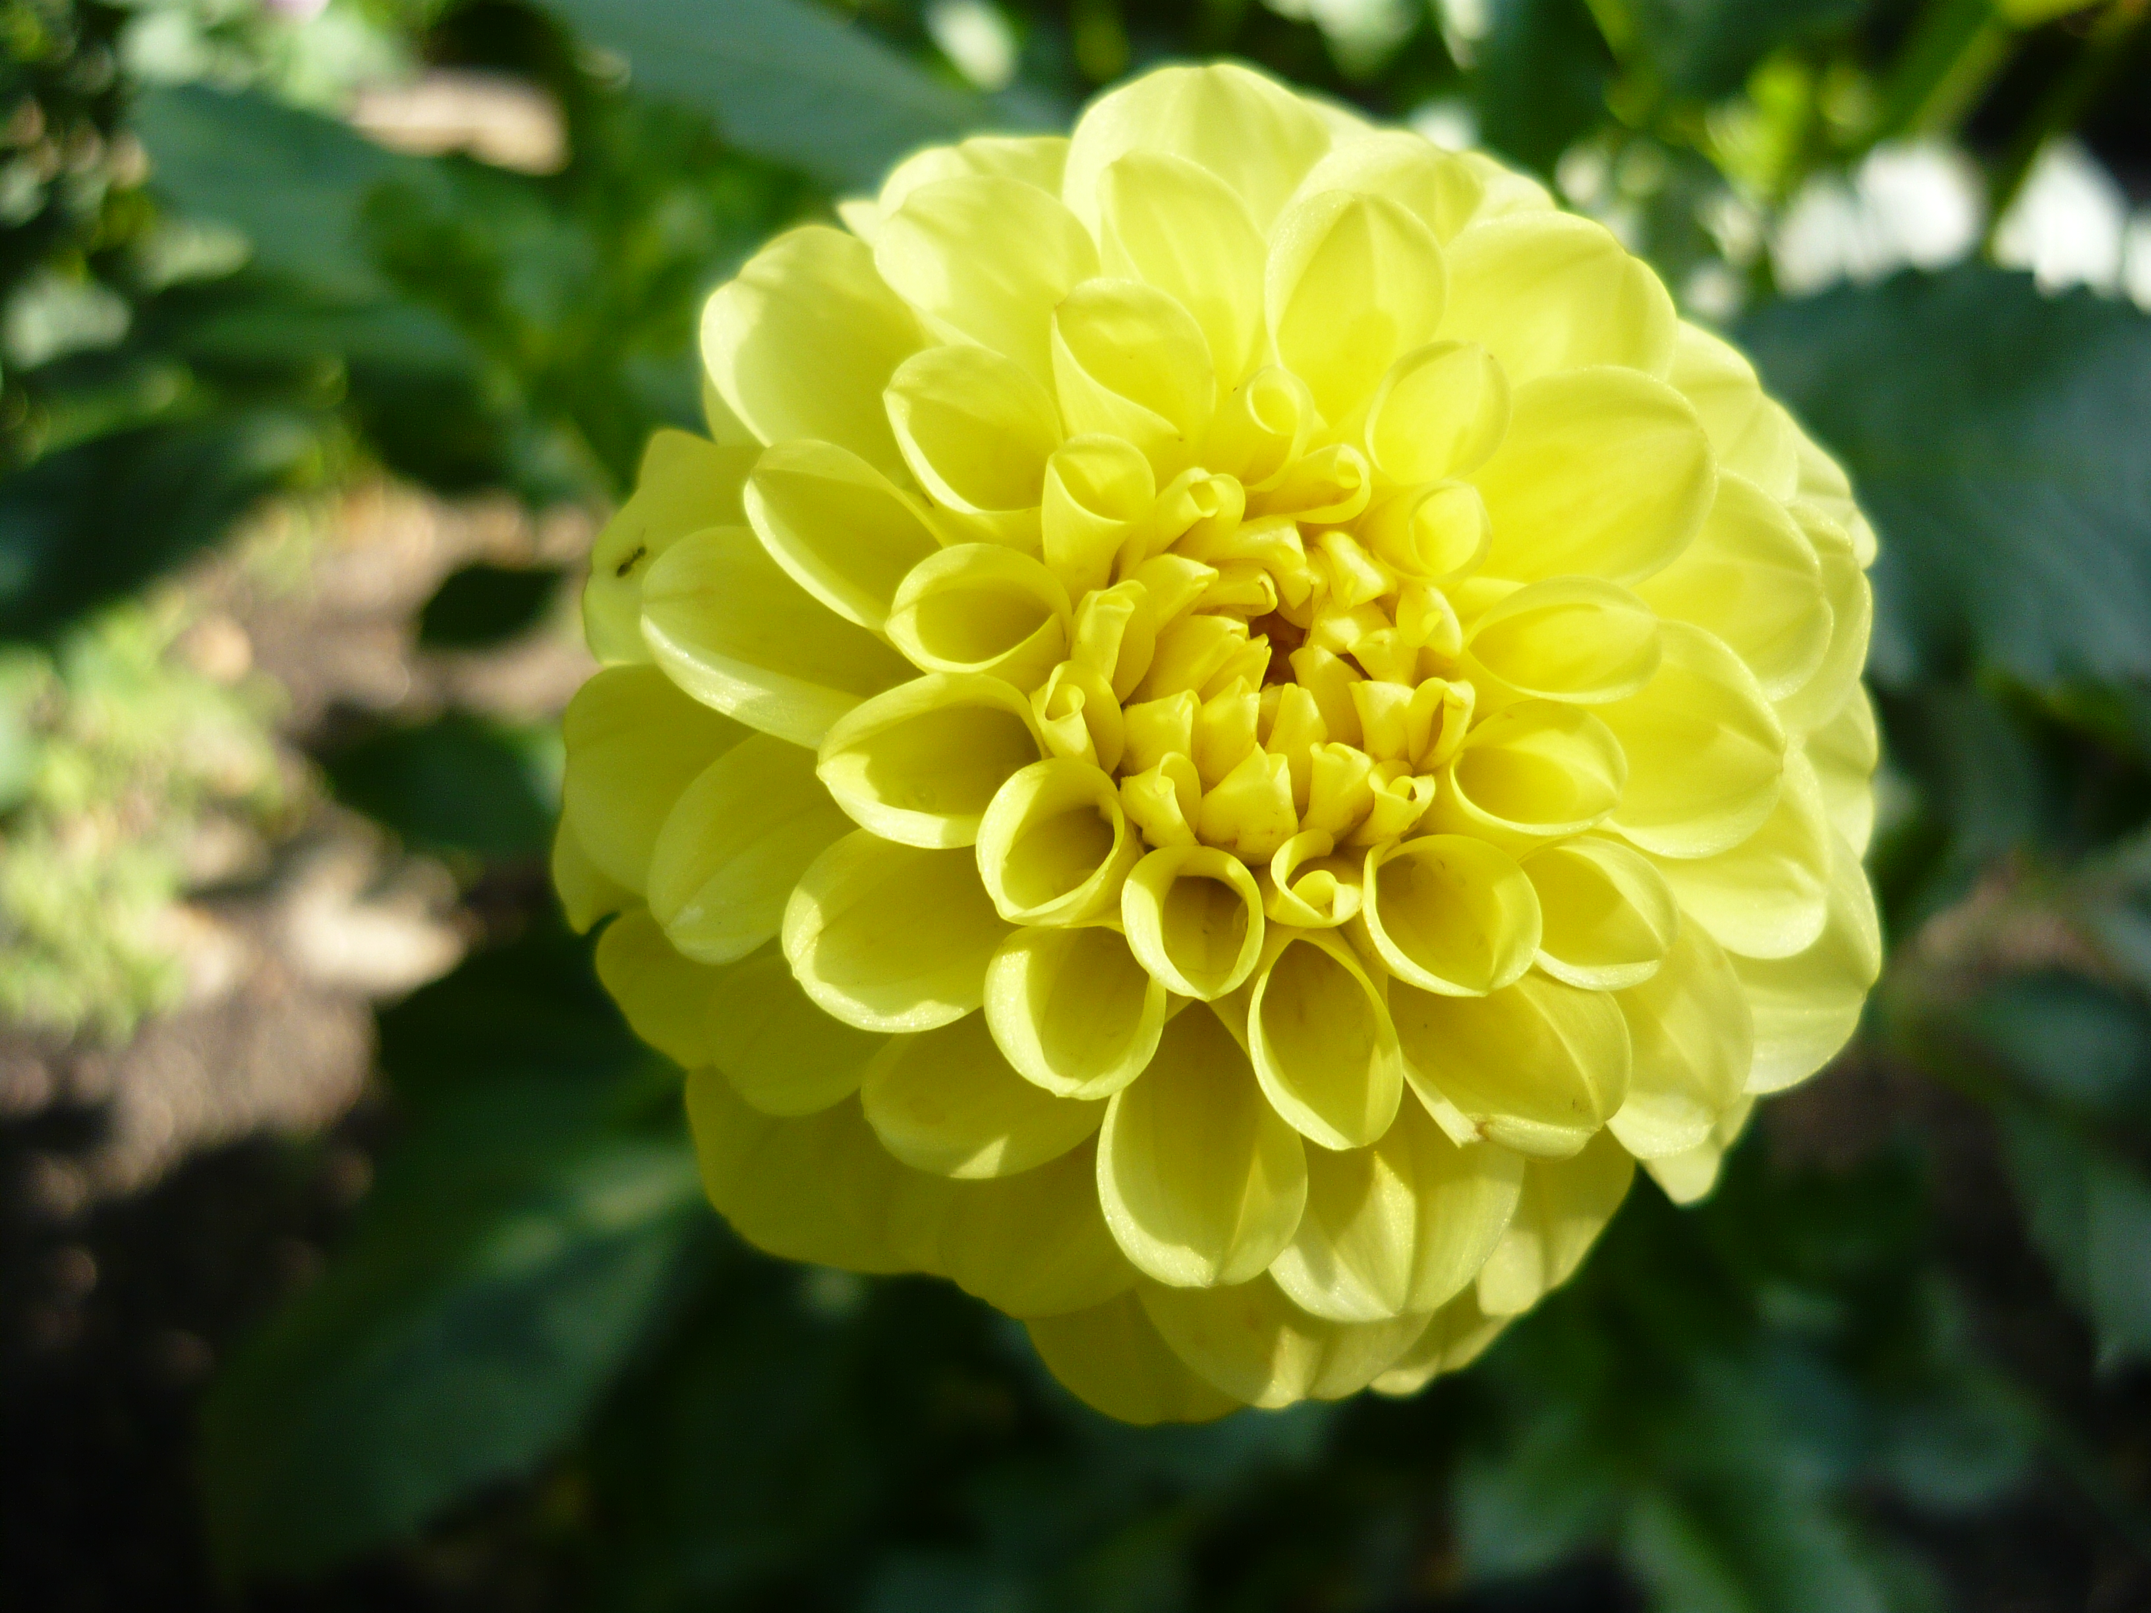
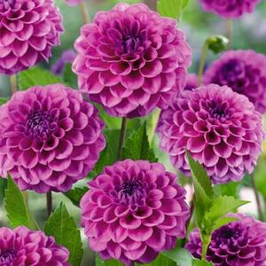
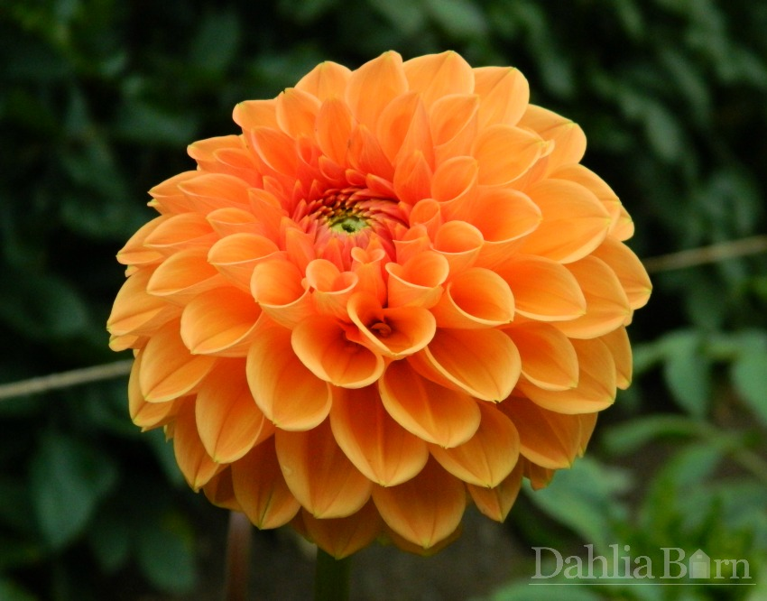
Jiřinky kulovité
vysoké 100 – 120 cm
kulovité květenství z jazykovitých květních lístků
Odrůdy: Golden Torch (žluté), Maarn (oranžové), Boy Scout (purpurové)

Slide 11
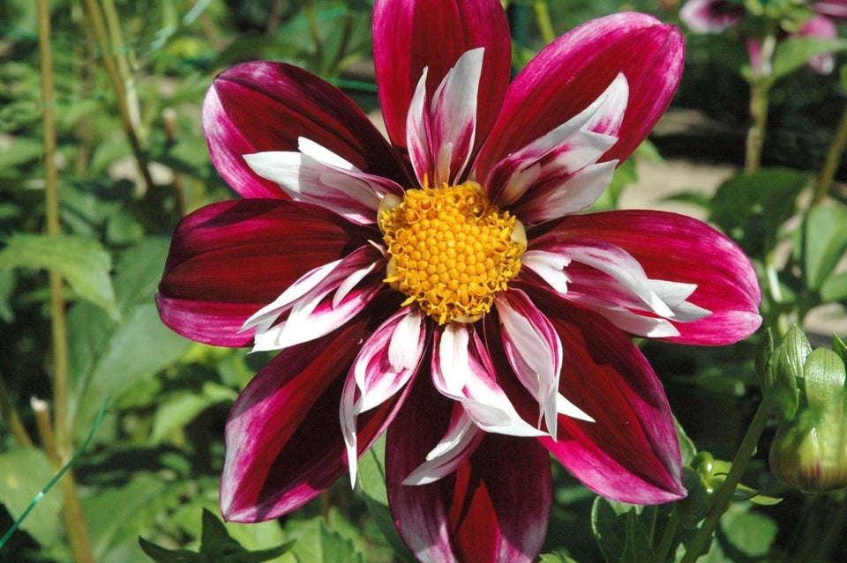
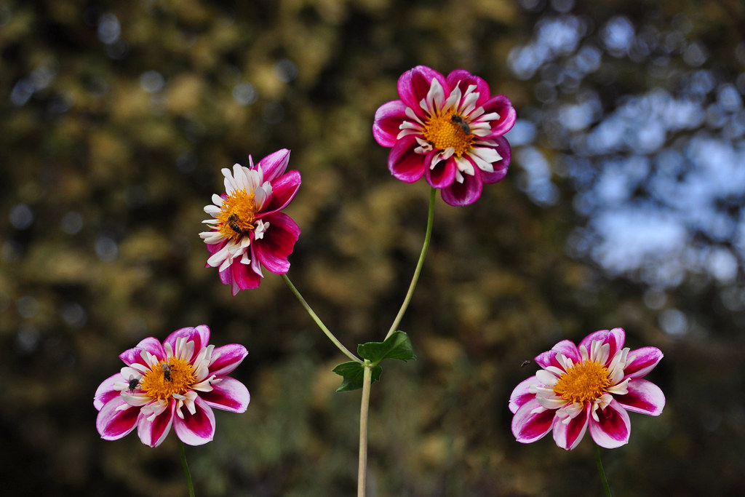
Jiřinky náhrdelníkovité
75 – 120 cm vysoké
květ tvořen dvěma kruhy vnějších jazykovitých květů různé velikosti a středového terče z trubičkovitých kvítků
Odrůda La Cierva (malý květ, purpurový a bílý);

Slide 12
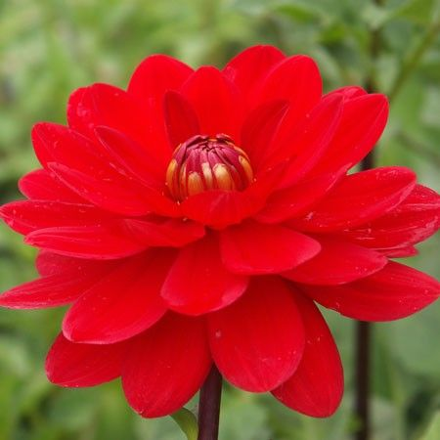
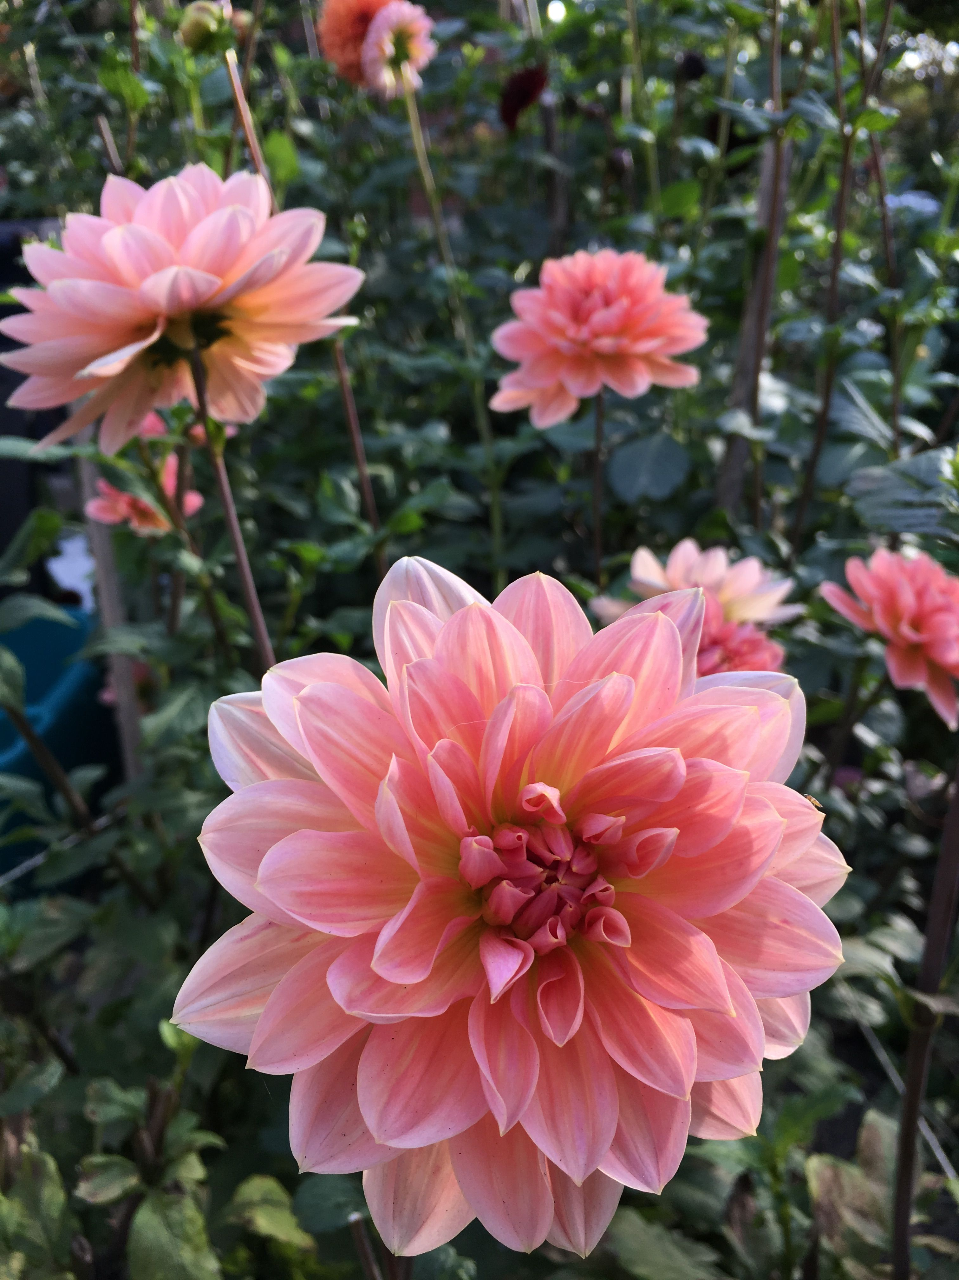
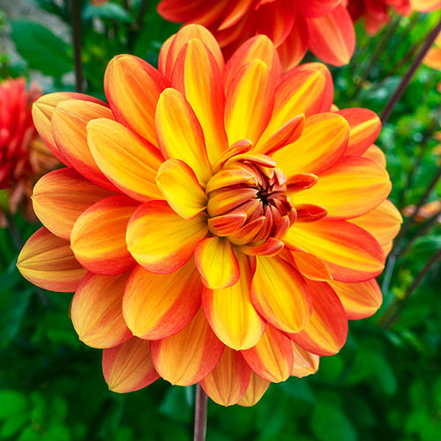
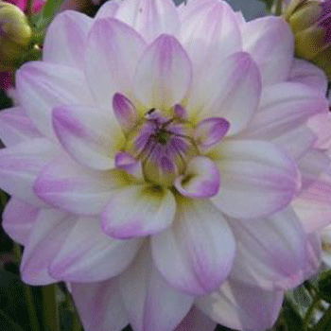
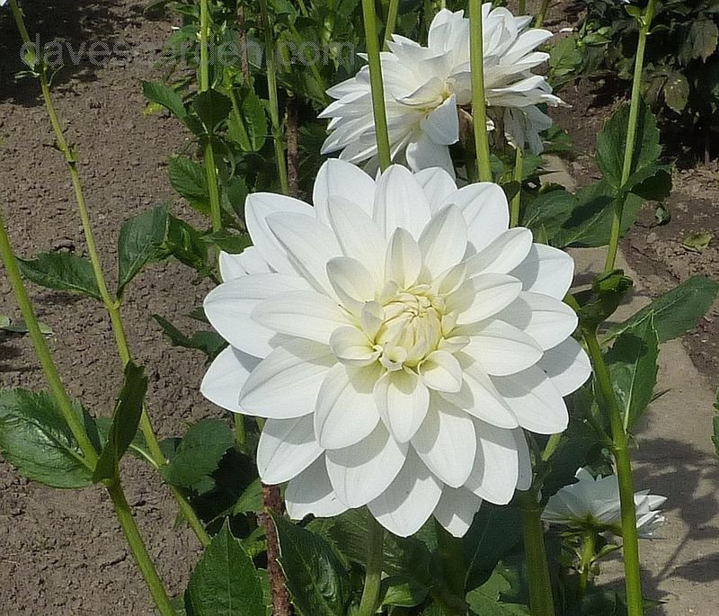
Jiřinky leknínové
vysoké 100 cm
plné květy podobné leknínům, jazykovité květy ploché nebo mírně zahnuté
Odrůdy Contessa (sytě červené), Graceland (oranžové), Yvonne (světle růžové), White Ballet (bílé), Twilight Time (jemně fialové);

Slide 13
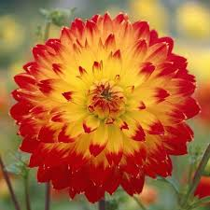
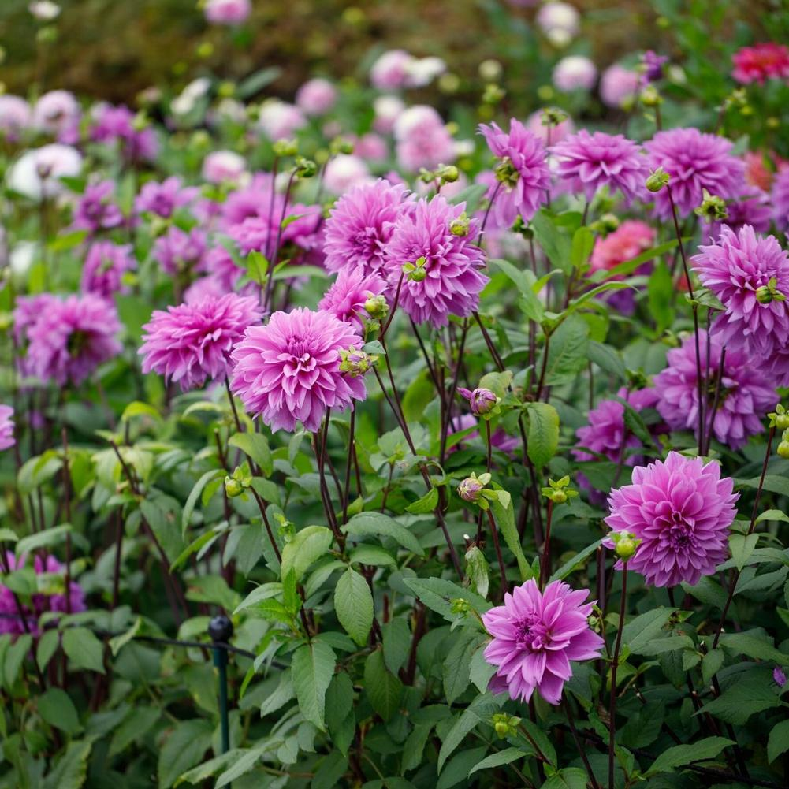
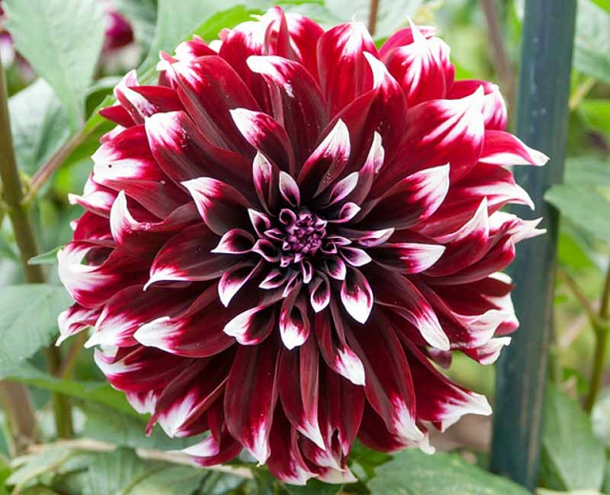
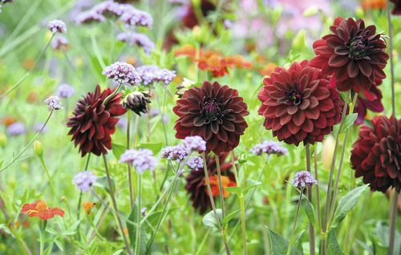
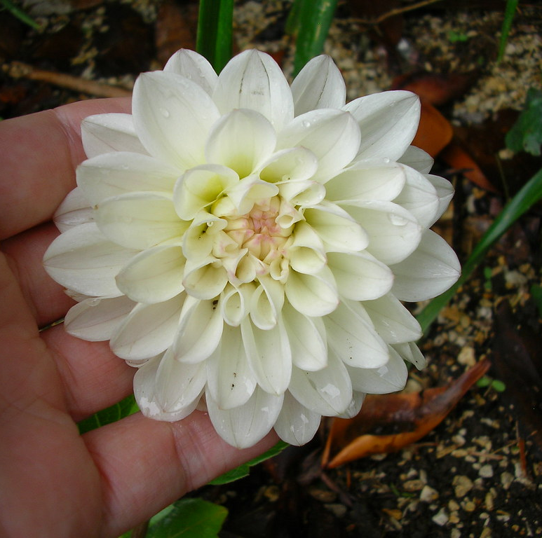
Jiřinky dekorační
vysoké cca 1 m
ploché jazykovité květy lžícovitě tvarovány
Odrůdy Arabian Night (červenočerné), Lilac Time (modrofialové), Contraste (vínová s bílými konci), Procyon (žlutá s červenými konci);

Slide 14
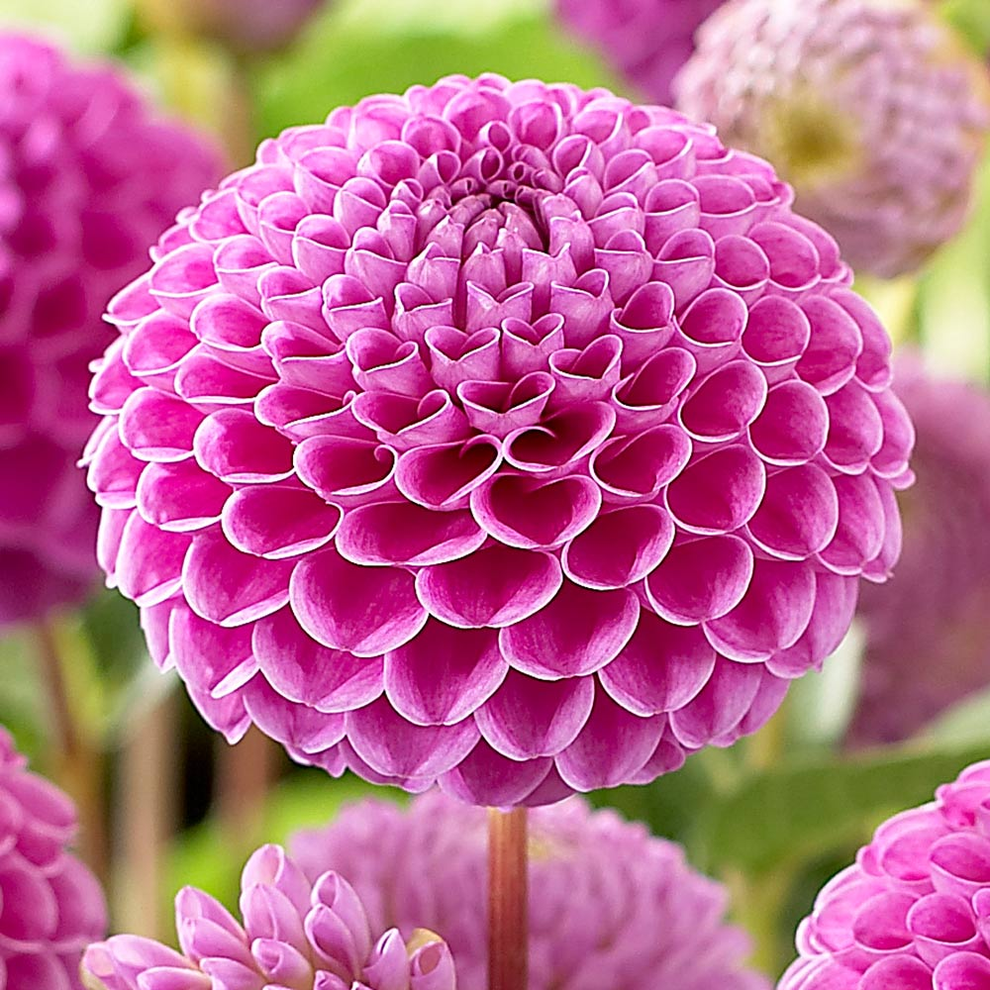
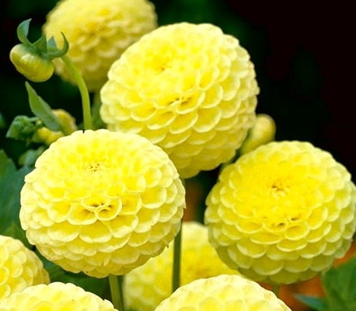
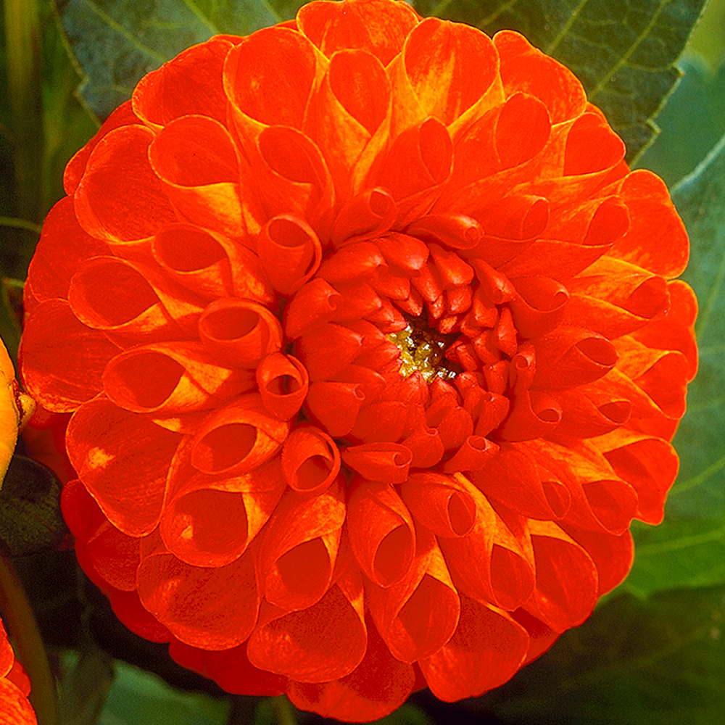
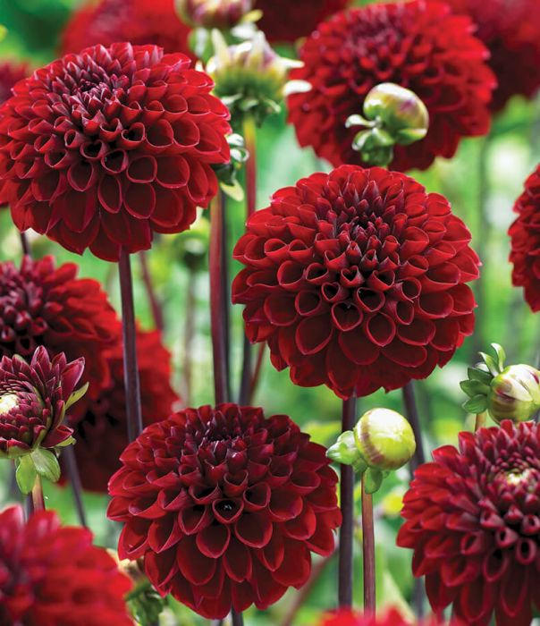
Jiřinky pomponkovité
75 – 120 cm vysoké
jsou plochá nebo kulovitá, široké čepele květních lístků jsou rourkovitě stočeny
Odrůdy: Franz Kafka (růžové), Potgieter (žluté), Viking (tmavě červená), New Baby (oranžově žluté);

Slide 15
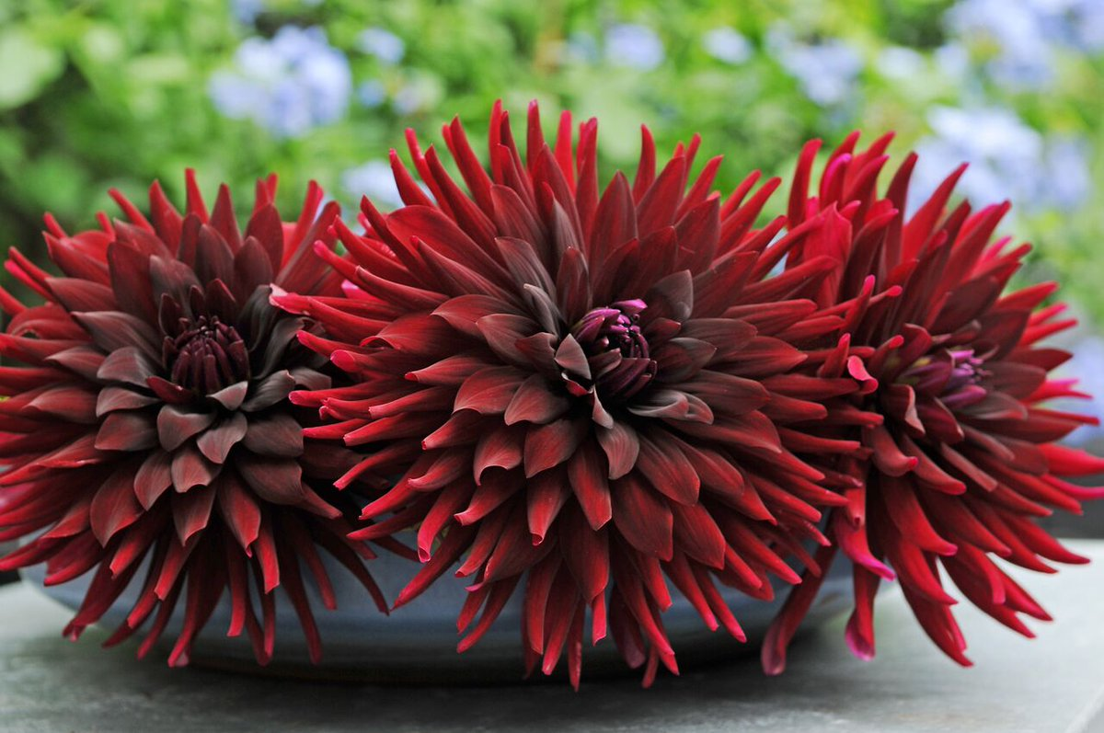
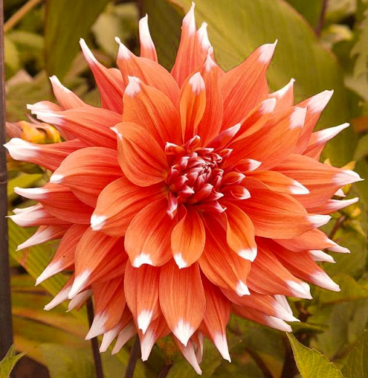
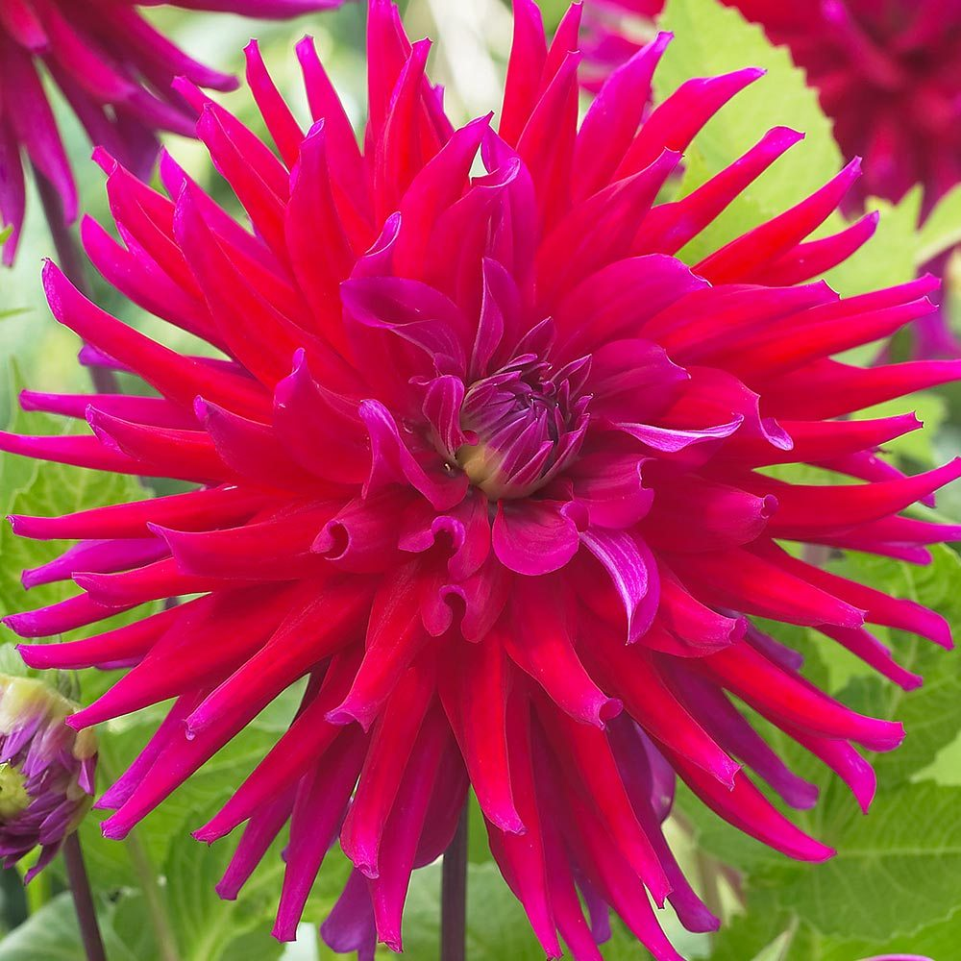
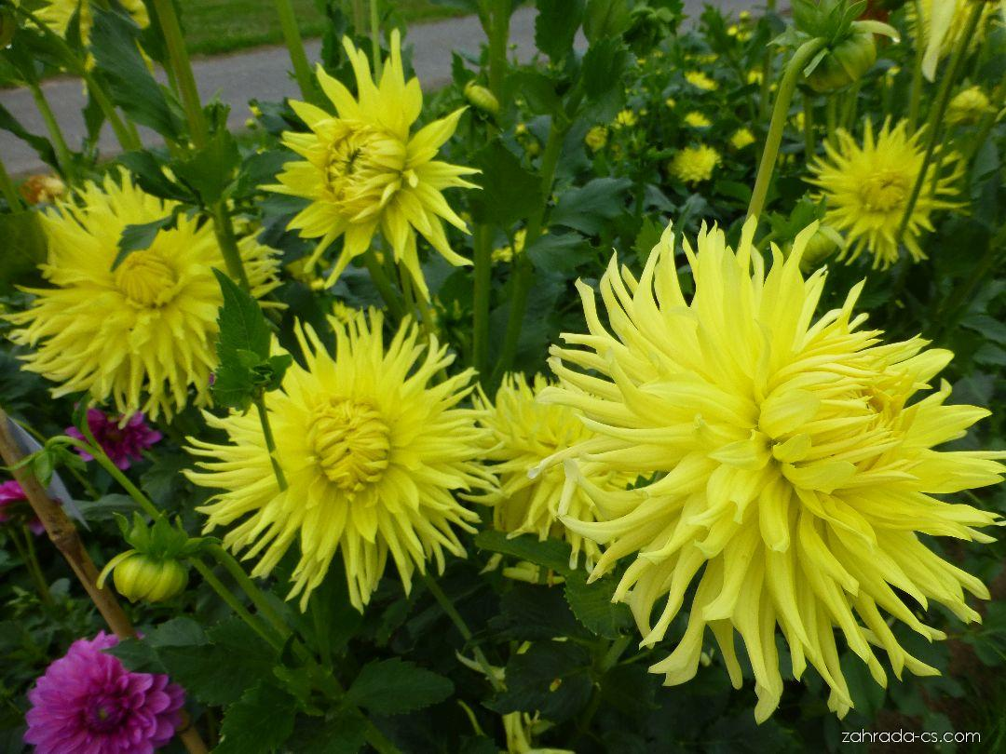
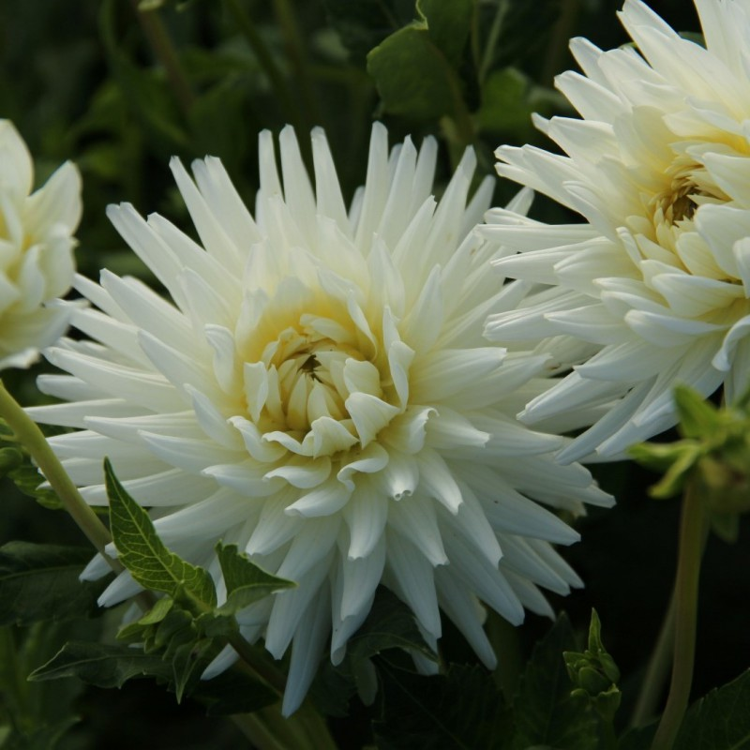
Jiřinky kaktusovité
Až150 cm vysoké
čepele jazykovitých plátků podélně srolovány
Odrůdy: Chat Noir (sytě červené), Color Spectacle (oranžové s bílými konci), Kennemerland (žluté), My Love (bílé), Orfeo (růžovo červené)

Slide 16
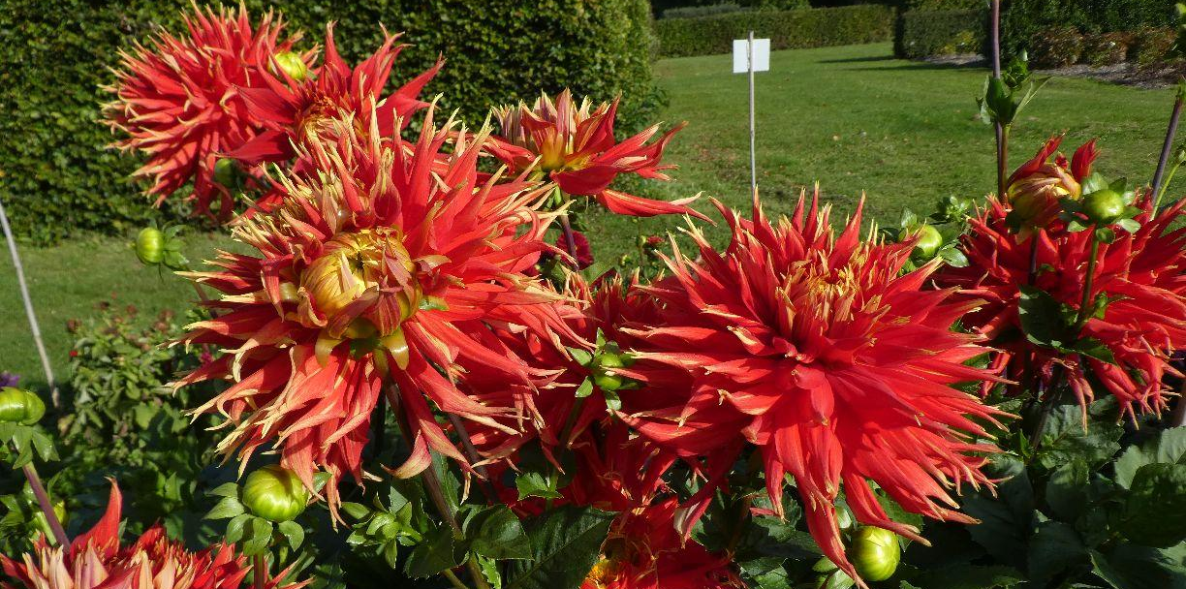
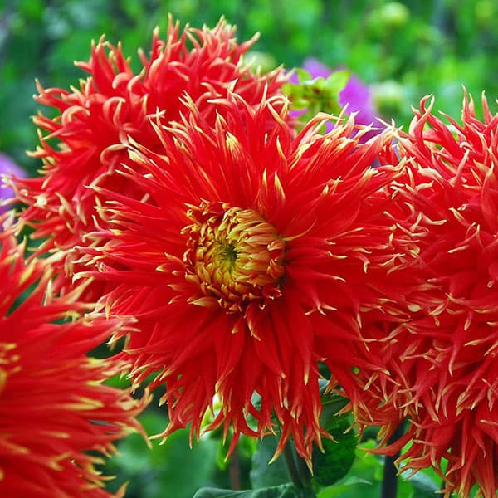
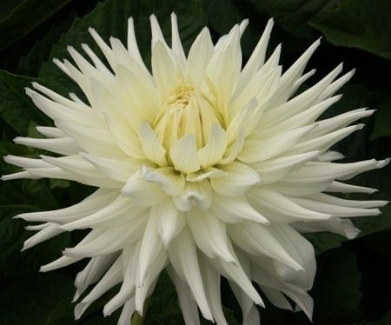
Jiřinky polokaktusovité
Vysoké maximálně 150 cm
Špičaté jazykovité květní lístky svinuté jen do poloviny své délky
Odrůdy: Alltami Apollo (bílé), Show and Tell (červené)

Slide 17
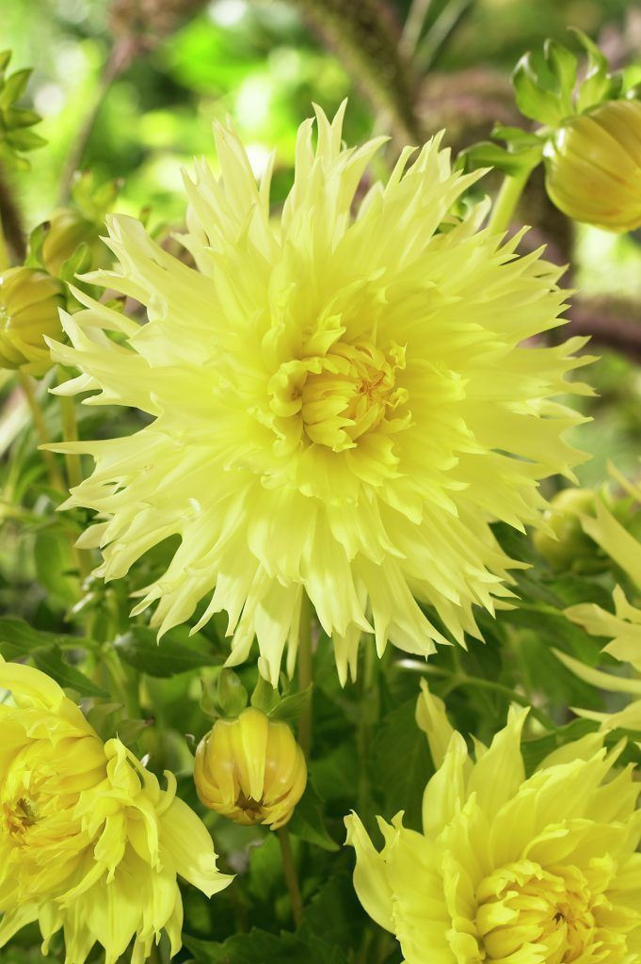
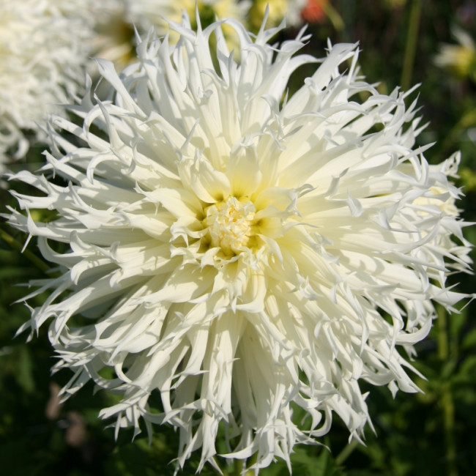
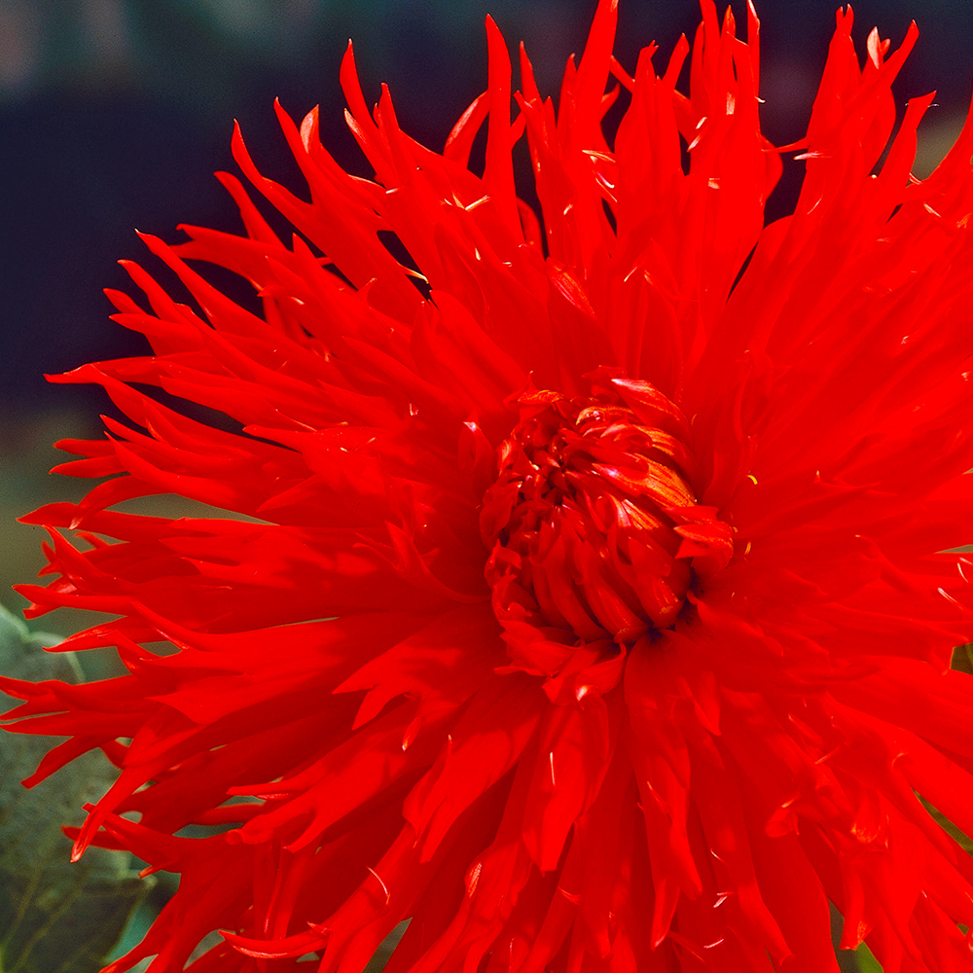
Jiřinky třepenité
Vysoké více jak 1 m
květní úbor na koncích roztřepený
Odrůdy Apache (čevené), Promise (žlutý), Tsuki Yori No Shisha (bílé);

Slide 18
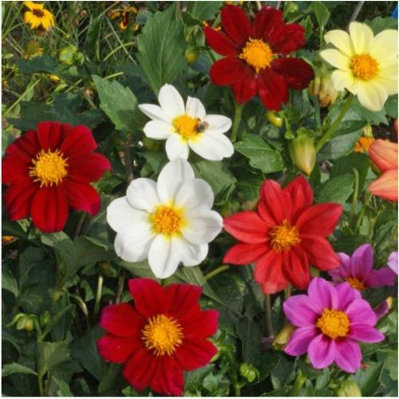
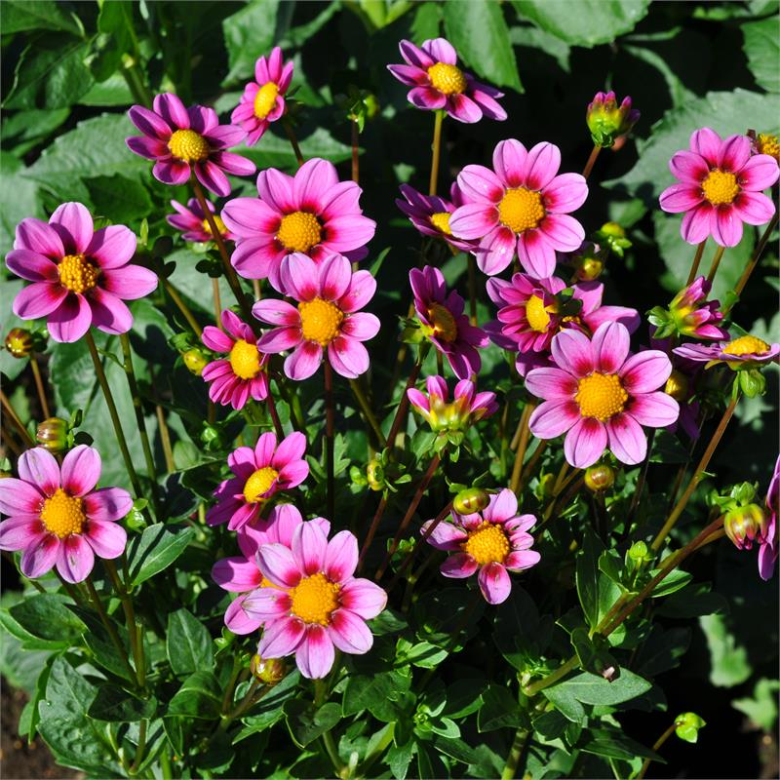
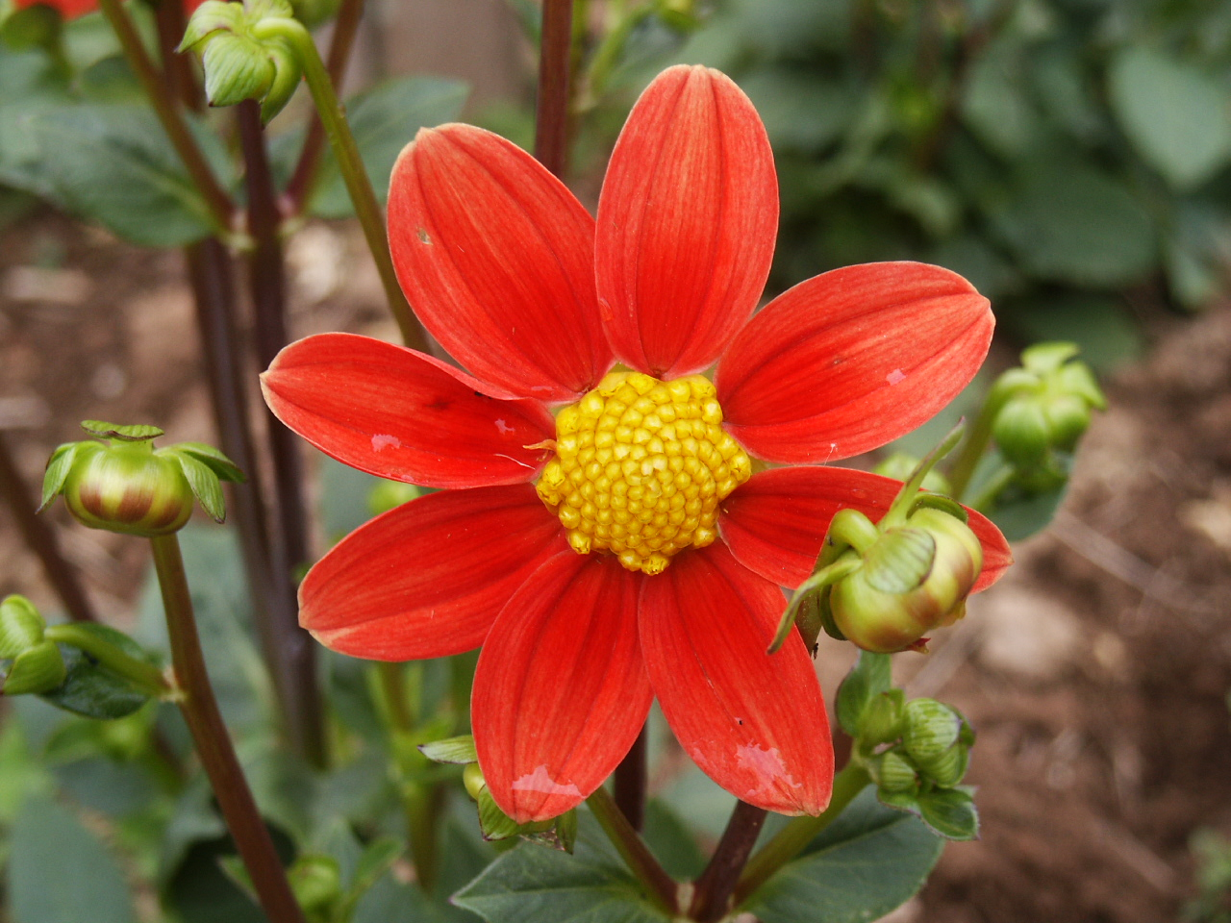
Jiřinky Lilliput
Výška do 30 cm
Kolem středového terče je vnější kruh jazykovitých lístků
Odrůdy: Kelsey (fialové), Inflammation (oranžové)

Slide 19
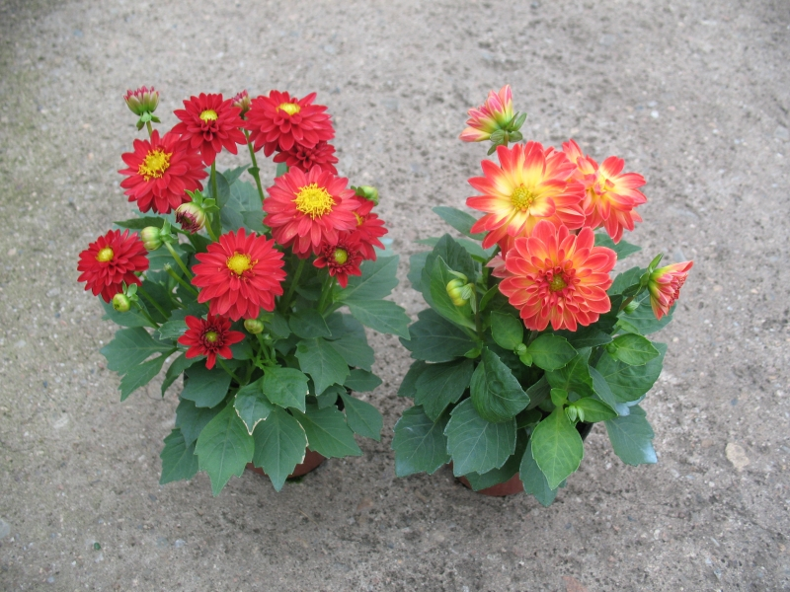
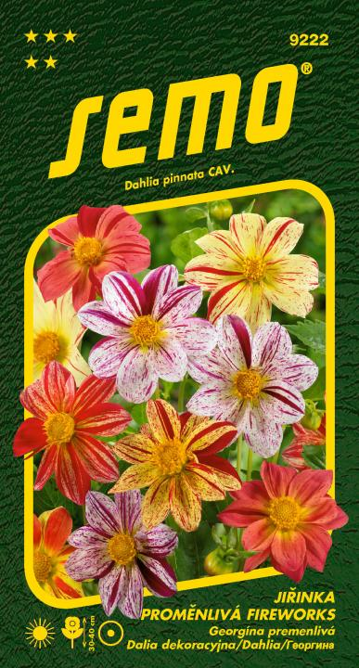
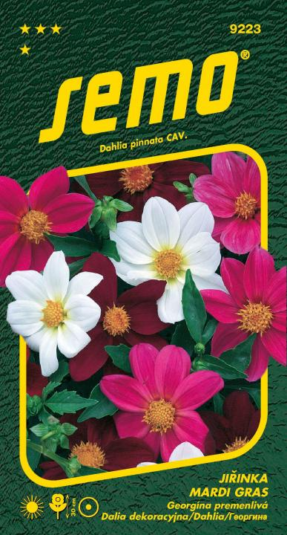
Jiřinky jednoleté
letničky
výška 30 – 60 cm
květy mohou být jednoduché, plné, poloplné…

